Slide 1
Título del Reporte
Subtítulo / Descripción breve del documento
Equipo / Autor | CQISense
Mes, Año

Slide 2
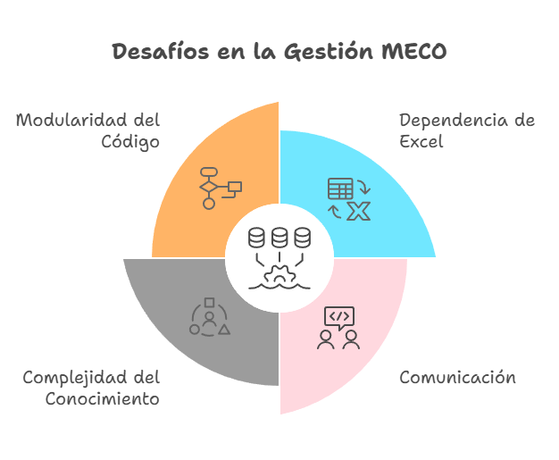
[Título de la Sección]
[ Insertar diagrama o imagen aquí ]
cqisense.com

Slide 3
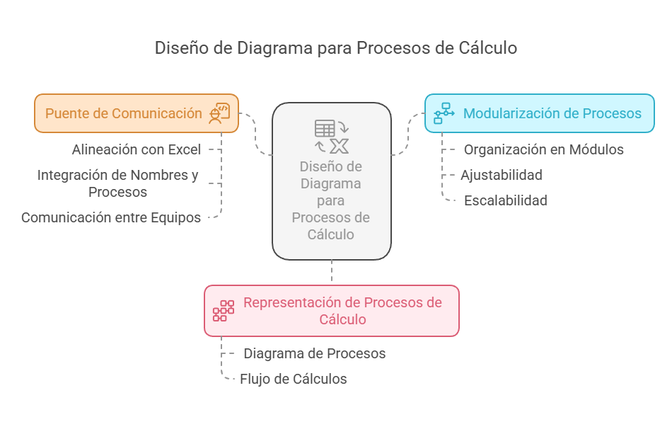
Objetivo / Descripción del Contenido
[ Insertar diagrama, imagen o esquema ]
[Descripción del objetivo o contenido principal de este slide. Reemplazar con texto real.]
cqisense.com

Slide 4
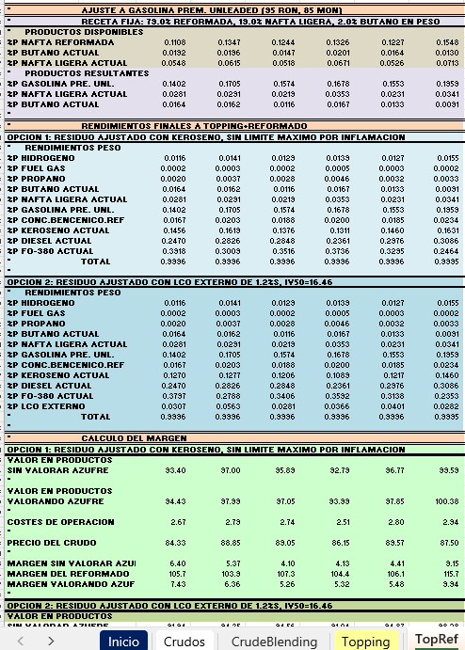
Propuesta / Diseño / Datos
[ Tabla de datos, proceso o diagrama izquierdo ]
Proceso 1
Sub-Proceso 1
Sub-Proceso 2
Sub-Proceso 1
Unidad
Proceso 2
Sub-Proceso 2
Sub-Proceso 1
Proceso 3
Sub-Proceso 2
4
cqisense.com

Slide 5
Planificación / Cronograma
Herramienta / Recurso
Estimación de Tiempo
Involucrados / Responsables
Tarea
Responsable
Estimación: [X] hrs
[Herramienta]
[Tarea 1]
[A definir]
Total: [X] hrs
[Tarea 2]
[Equipo/Área]
[Tarea 3]
[A definir]
[Tarea 4]
[A definir]
[Tarea 5]
[Responsable]

